Slide 1




LĨNH VỰC PHÁT TRIỂN NHẬN THỨC
Đề tài: Dạy trẻ so sánh về chiều dài của 2 đối tượng.
Sử dụng đúng các từ “dài hơn - ngắn hơn”
Lớp: MGB C1

Slide 2


1.ỔN ĐỊNH TỔ CHỨC
Hát và vận động bài hát “Baby Shark”

Slide 3




Hoạt động 1: Nhận biết sự khác biệt
về chiều dài 2 đối tượng

Slide 4


Hoạt động 2: Dạy trẻ so sánh về chiều dài của hai đối tượng.
Sử dụng đúng các từ “dài hơn - ngắn hơn”

Slide 5


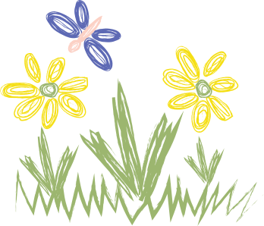

Slide 6


Art
Painting, drawing, and crafting.

Slide 7

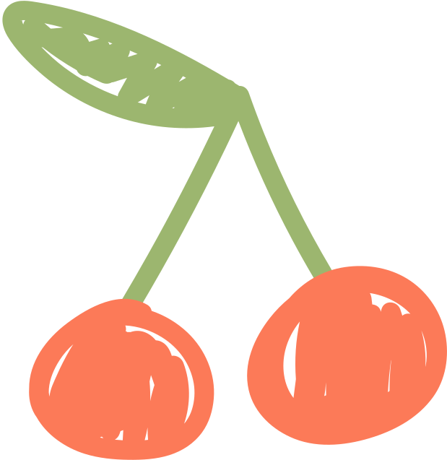

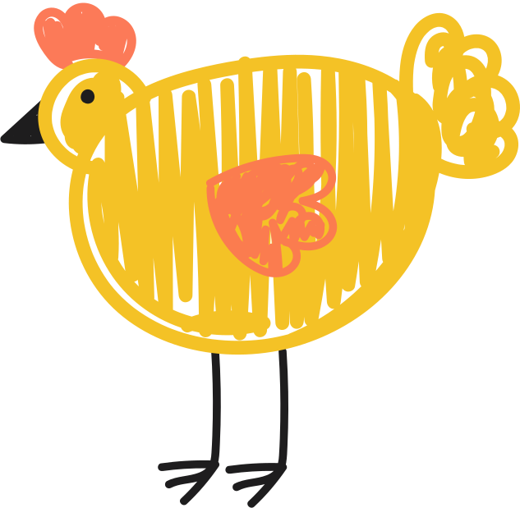
Trò chơi 1: Tai ai tinh
Cách chơi: Trẻ làm theo yêu cầu của cô
+ Lần 1: Khi cô nói băng giấy xanh hoặc đỏ, trẻ sẽ nói dài hơn hoặc ngắn hơn và giơ băng giấy đó lên
+ Lần 2: Khi nói nói đặc điểm của băng giấy dài hơn hay ngắn hơn, trẻ sẽ nói màu băng giấy.

Slide 8
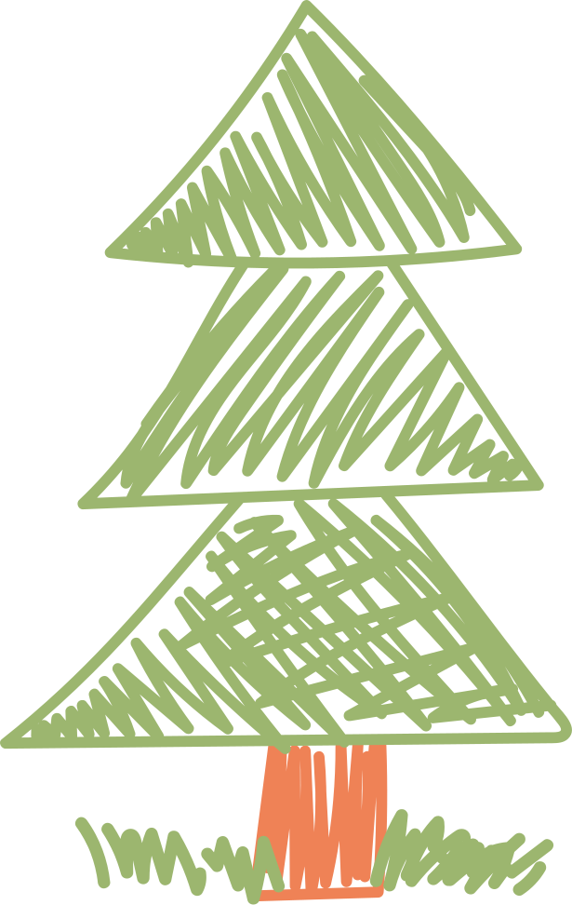

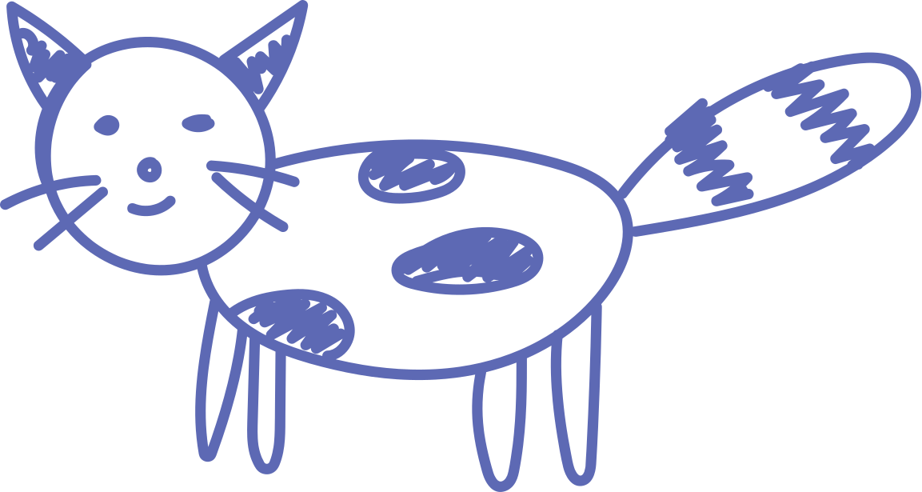
Trò chơi 2: Ai thông minh
Cách chơi: + Tô màu xanh cho đồ dùng ngắn hơn
+Tô màu đỏ cho đồ dùng dài hơn

Slide 9




Thank
You

